Slide 1
Covid-19: Potek širjenja do viška prvega vala v Evropski uniji
Matej Kalc
FRI UNI

Slide 2
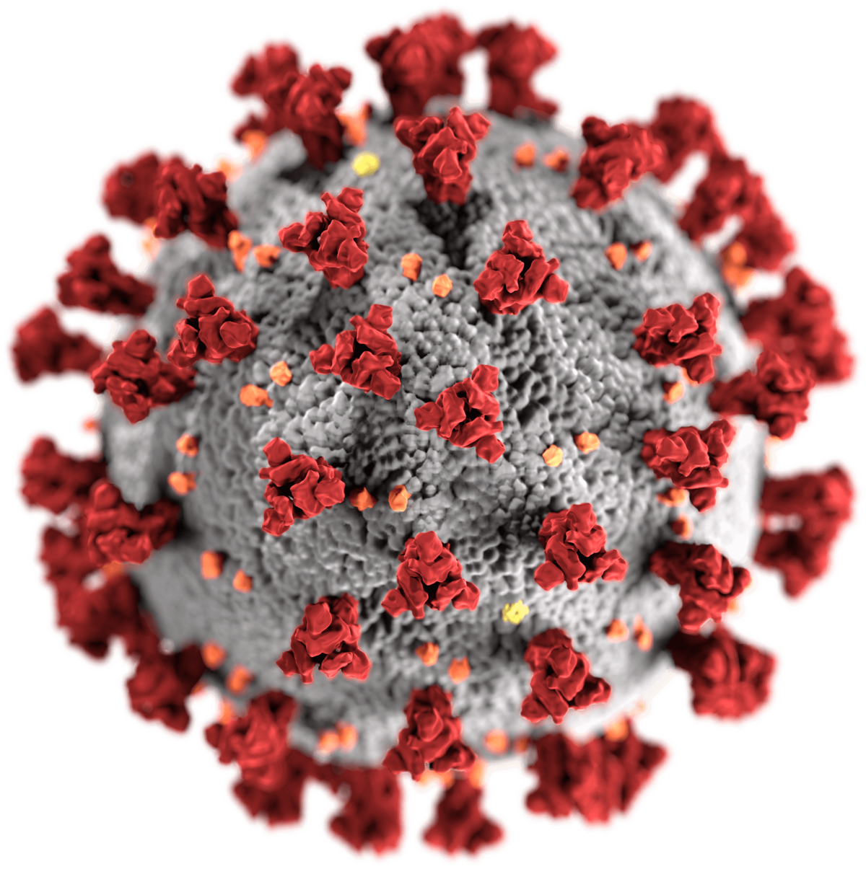
Najprej kaj je Covid-19?
Covid-19
SARS-CoV-2

Slide 3
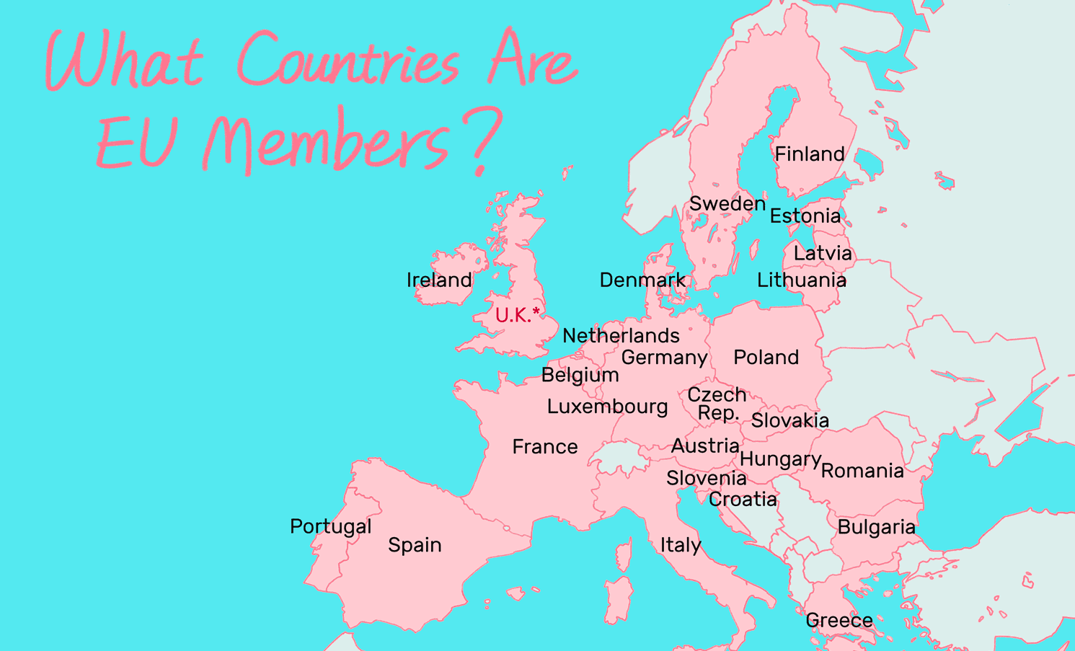
Kako se je virus širil?
Države evropske unije (n=27)
Izbrani časovni interval od začetka širjenja do vrhunca zaznanih okuženih
Zakaj je to vzorec?

Slide 4
Se je virus širil podobno po vseh državah?

Slide 5
Izbrane spremenljivke
Mediana starosti populacije
Število dni do vrhunca prvega vala okuženih
Število dni do vrhunca prvega vala mrtvih
Delež okuženih do vrhunca prvega vala okuženih
Delež mrtvih do vrhunca prvega vala okuženih
Delež testov do vrhunca prvega vala okuženih

Slide 6
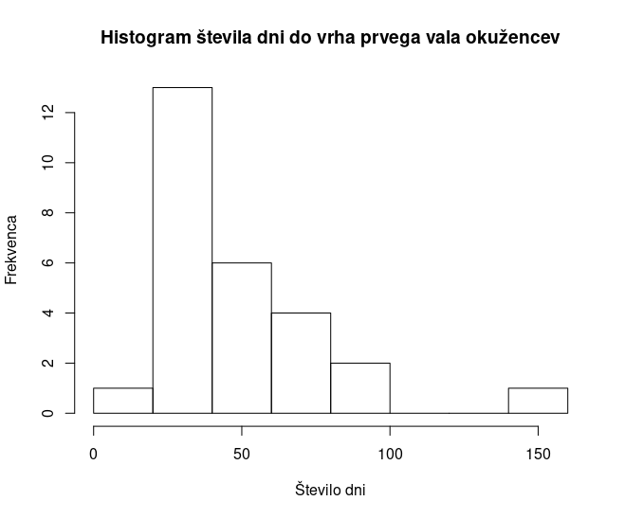
Je v vsaki državi prišlo podobno hitro do vrhunca širjenja?

Slide 7
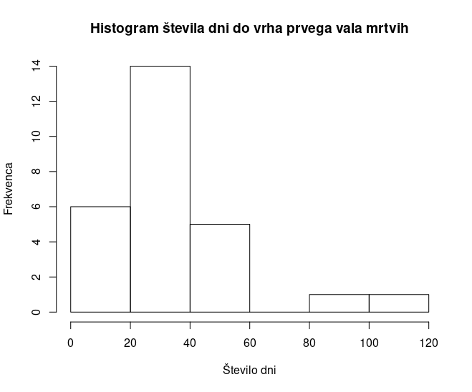
Kaj pa vrhunec dnevnih mrtvih?

Slide 8
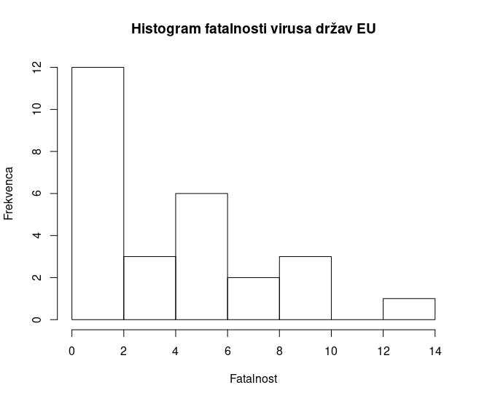
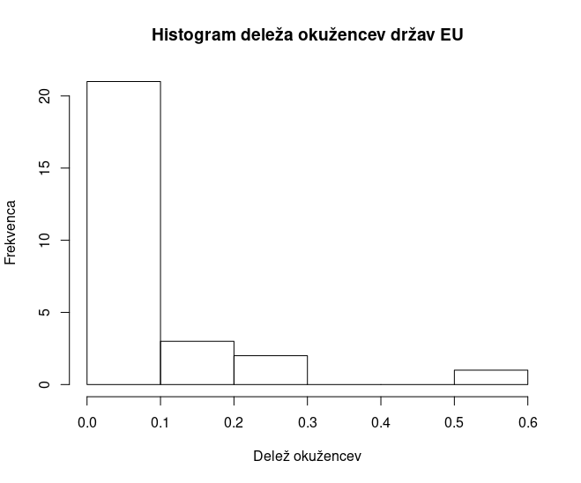
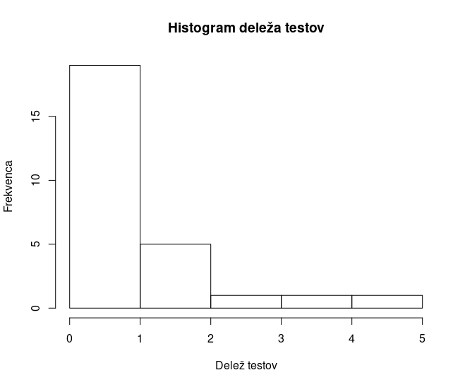
Razni deleži
Delež okužencev je razmerje med številom okuženih s številom prebivalstva
Fatalnost je razmerje med število mrtvih in število okuženih
Delež opravljenih testov je razmerje med številom opravljenih testov s populacijo

Slide 9
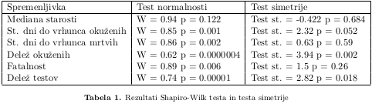
Test normalnosti in test simetrije
Vse spremenljivke razen mediane starosti niso normalno porazdeljene
Delež okuženih in delež testov nista simetrična

Slide 10
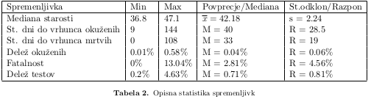
Opisna statistika
Velika raznolikost v širjenju virusa in fatalnosti

Slide 11
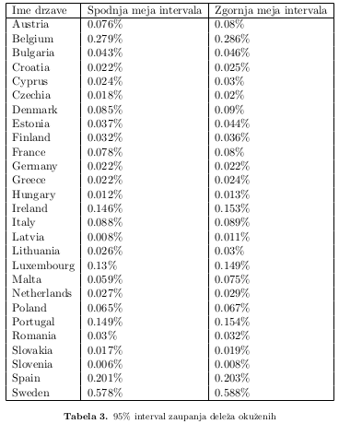
Kolikšen je delež asimptomatikov?
95% interval zaupanja
Opažamo velikost intervalov
Kaj lahko sklepamo za delež asimptomatiokov?

Slide 12
Kaj je vplivalo na širjenje?

Slide 13
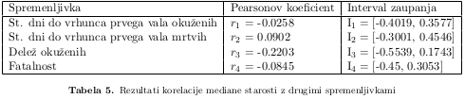
Korelacija mediane starosti populacije
Nobena korelacija ni dovolj pomembna
95% interval zaupanja korelacij

Slide 14

Korelacija deleža testov
Pozitivna korelacija z deležom okuženih
Test korelacije da je populacija deleža okuženih srednje korelirana z populacijo deleža testov

Slide 15
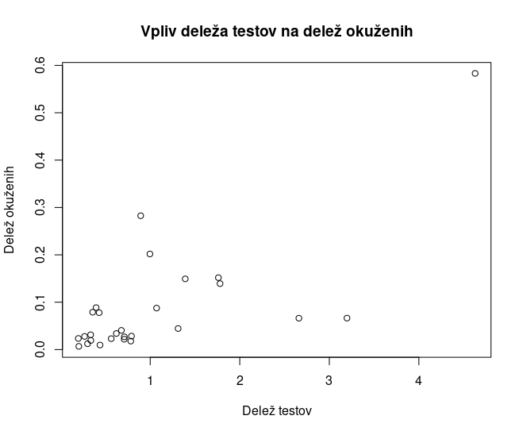
Razsevni diagram

Slide 16

Korelacija števila dni do vrhunca okuženih v prvem valu
95% interval zaupanja korelacije
Srednje koreliran z obema spremenljivkama

Slide 17
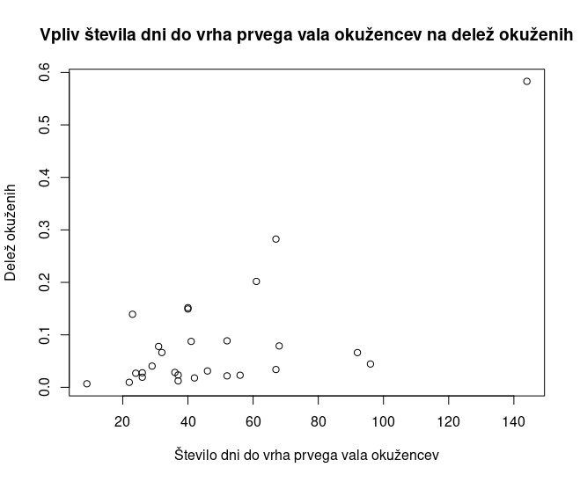
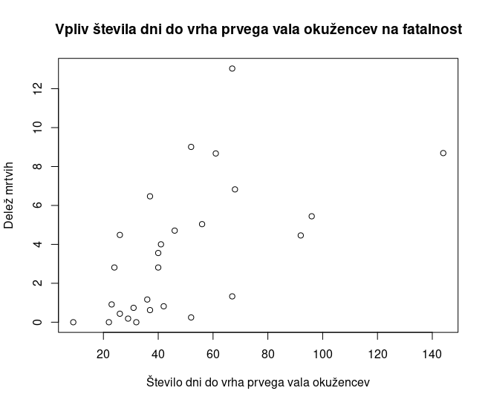
Razsevna diagrama

Slide 18

Kaj lahko zaključimo?
Raznolikost širjenja
Vpliv na širjenje

Slide 19
Hvala za posluh!
Vprašanja

Slide 20
Viri
Slika slide 2 - https://www.centennialco.gov/files/sharedassets/public/images/residents/covid-19.png?w=1200
Slika slide 3 -https://www.thebalance.com/thmb/5QG9t16oBtiJEswNNopYpDd85Zw=/1500x1000/filters:fill(auto,1)/what-is-the-european-union-how-it-works-and-history-3306356-final-e48b87fda24348e8855a0c7c1f8f65d3.png
Slika slide 18 - https://marketingland.com/wp-content/ml-loads/2015/10/creative-leader-thinking-ss-1920.jpg

